Slide 1
Introduction
Expression = {opérations, Expression}
Ex. Somme = (1+(2+(3+(4+(5+6)))))
Tableau = U Tableau
Chaîne de caractères = U (Chaîne de caractères)
Somme récursive
Recherche dichotomique

Slide 2
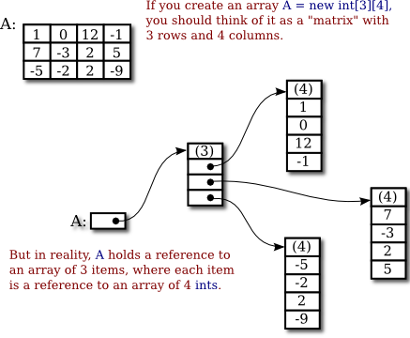
Structures de données récursives

Slide 3
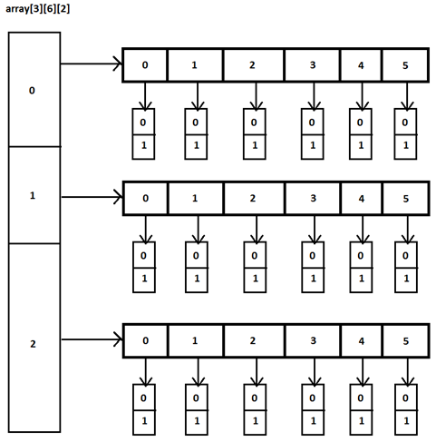
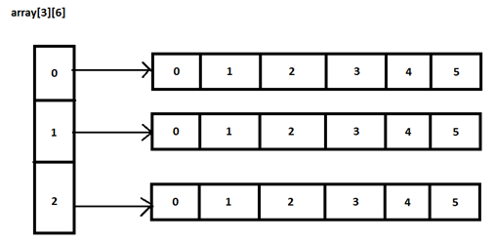
Structures de données récursives
Ecrire une fonction récursive def tab(*nd) permettant de créer un tableau de la forme nd
Ecrire une procédure récursive def print_tab(tab) permettant d’afficher un tableau tab

Slide 4
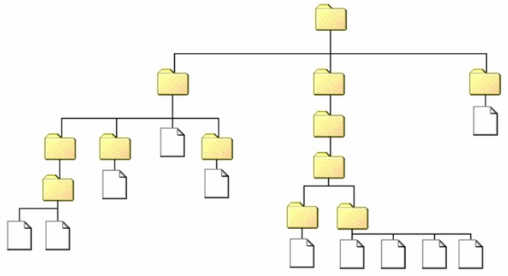
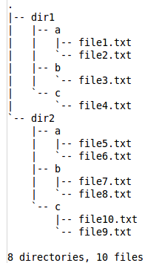
Structures de données récursives
Représenter l’arborescence des dossiers à l’aide de liste de listes
Ecrire une procédure afficher_dossier(dossiers): permettant d’afficher l’arborescence

Slide 5

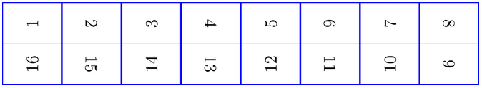
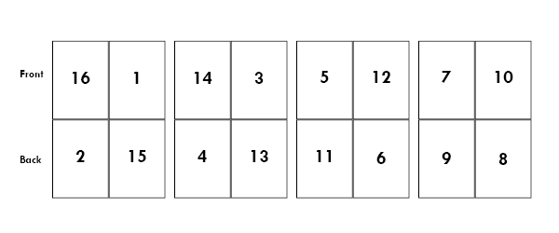
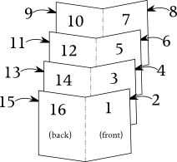
livret
Représenter le livret à l’aide de liste de listes
Ecrire une fonction récursive qui permet de créer la représentation d’un livret
Ecrire une fonction qui affiche la liste des pages recto
Ecrire une fonction qui affiche la liste des pages verso
Même questions en utilisant la méthode itérative (les boucles)

Slide 6
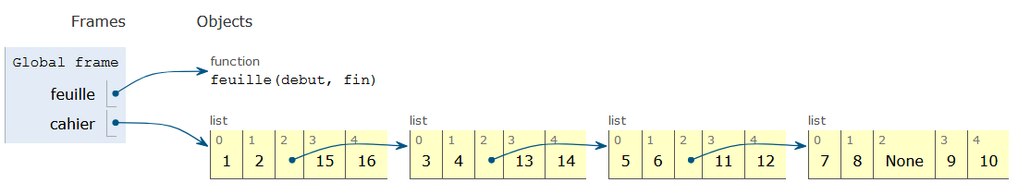

Slide 7
Structures de données récursives
& POO
Nœud
valeur
Précédent
Nœud
Nœud
Nœud
Précédent
Précédent
Précédent
Valeur
Valeur
Valeur
Créer la classe Nœud
Comment créer une liste chainée? A--> B--> C-->
Comment la parcourir?

Slide 8
Réécrire la classe Pile
En utilisant une liste chainée au lieu de list
Ajouter la propriété max
Ajouter la contrainte de type
Ajouter la méthode est_pleine()

Slide 9
Structures de données récursives
& POO
BiNœud
Suivant
valeur
Précédent
Nœud0
Nœud1
Nœud2
Suivant
Suivant
Suivant
Précédent
Précédent
Précédent
Valeur
Valeur
Valeur
Créer la classe BiNoeud
Comment créer une liste chainée? A <==> B <==>C <==>D
Comment la parcourir?

Slide 10
Réécrire la classe File
En utilisant une liste doublement chainée au lieu de list
Ajouter la propriété max
Ajouter la contrainte de type
Ajouter la méthode est_pleine()

Slide 11
Circulaire
File
File
N0
N1
N0
File
N3
Nœud0
Suivant
Précédent
Valeur
Nœud2
Nœud1
Suivant
Suivant
Précédent
Précédent
Valeur
Valeur

Slide 12
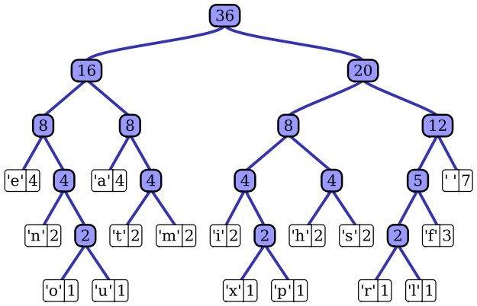
Arbre de Huffman
Le codage de Huffman est un algorithme de compression de données sans perte.
Le codage de Huffman utilise un code à longueur variable pour représenter un symbole
de la source (par exemple un caractère dans un fichier).
Le code est déterminé à partir d'une estimation des probabilités d'apparition
des symboles de source, un code court étant associé aux symboles de source
les plus fréquents.
Principe
Etapes
Implémentation
Ecrire une fonction frequences(texte)->dict
Ecrire une foncion créer_arbre(frequences)
Ecrire une fonction coder(texte, arbre)
Ecrire une fonction decoder(texte)
Un exemple d'arbre de Huffman, généré avec la phrase « this is an example of a huffman tree ».

Slide 13
